Slide 1
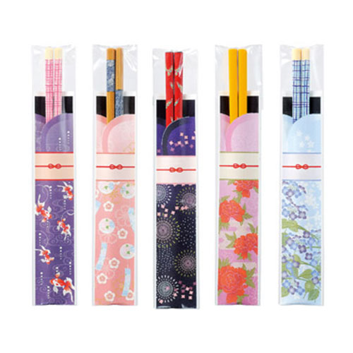
【提案書】
浴衣箸
特徴
浴衣風デザインの袋が日本の夏を感じさせてくれる、おしゃれな箸です。イベントやキャンペーンで配布するノベルティ用にぴったりなディスプレイボックス入りで、そのままご活用が可能です。
納期
納期スペース
仕様
カラー展開：多種取混ぜ
素材：天然木または竹
サイズ：全長/225mm
包装：包装袋
お見積
お見積りスペース

